Slide 1
激光雷达避障 Project 小组汇报
2018.05.03
李志权 梁子杰 李泽轩

Slide 2
未来计划
第 1 档:对点云数据进行投影 （2周）
第 2 档:障碍物检测 （2周）
第 3 档:路径规划 （3周）

Slide 3
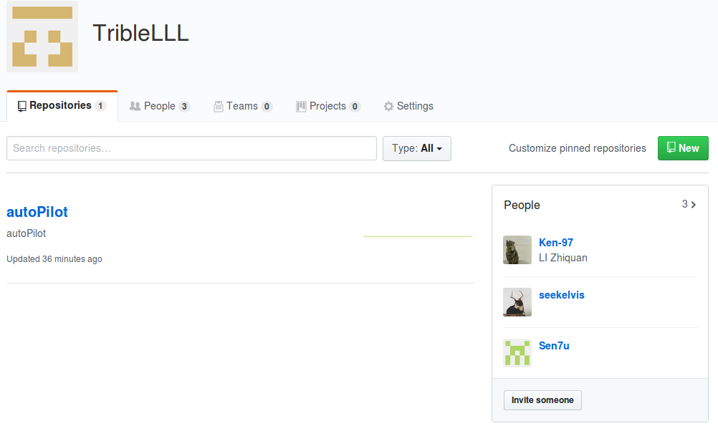
本周进展
github协作仓库的建立

